Slide 1
Livsstilsendring
Uke 6

Slide 2
Fra handling til reaksjon
Hendelse
Tanke
Følelse
Valg
reaksjon

Slide 3
Endringshjulet
Føroverveielsesfase
Overveielsesfase
Beslutning- og forberedelsesfase
Handlingsfase
Vedlikeholdsfase

Slide 4
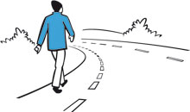
Ranger deg selv…
1.Du må gå 10.000 skritt hver dag for å tilfredstille helsemyndighetenes krav om fysisk aktivitet. Dette gjelder også fridager, helligdager og ferier.
A- ”det er helt umulig!! Jeg har ikke tid til dette hver dag!!”
B-”dette skal jeg klare i hverdagen, men i helger og ferier tar jeg fri!!”
C- ”Det går fint!! Det er jo bare 5 km, det skal jeg klare å prioritere!”

Slide 5
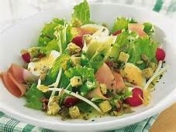
2. Fire tilsynelatende pene og vellykkede venninner sitter på bordet ved siden av deg på resturanten. I tur og orden ber de om å få dressingen ved siden av, ekstra grønnsaker, i stedet for poteter osv. Ingen skal ha dessert, og alle bestiller selvfølgelig vann til maten. Hva tenker du om denne venninne-gjengen?
A- ”at de gidder!!!! Hysteriske damer!!!”
B- Du kjenner du blir misunnelig!!
C- Du blir motivert, og bestiller også dressingen ved siden av!

Slide 6
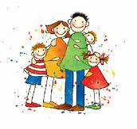
3. Når du nå skal gå igjennom denne endringsprosessen må familien innstille seg på et sunnere kosthold, og mindre ”kos”
A- ”det skal ikke gå ut over resten av familien at jeg skal gå ned i vekt!”
B- ”dette vil bli vanskelig! Jeg får heller lage to middager om det blir for mye bråk!!”
C- ”selvsagt skal familien min nyte godt av min kunnskap! Jeg unner også dem en sunnere hverdag!”

Slide 7
4. Fra nå av må du begynne å takke nei når folk tilbyr deg fristelser…
A- ”Jeg kjenner at jeg begynner å bli kraftig irritert, man kan da ikke bli helt fanatisk!!”
B- ”Dette kan bli utfordrende! Jeg får evt kompensere med ekstra trening!”
C- ”Greit, jeg skal forklare mine nærmeste om mitt valg, og heller ta med noe sunn snacks til alle sammen!”

Slide 8
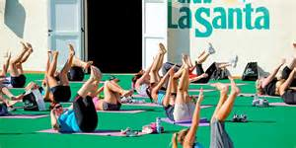
5. Neste gang du skal på ferie, sørg for at det er treningsmuligheter i området, hvis ikke, velg et annet hotell!
A- ”NEI, i ferien skal jeg slappe av, da har jeg fri!!!”
B- ”Tror det skal bli vanskelig å få hele familien med meg på dette valget, jeg får være flink før ferien, og komme raskt i gang igjen når vi kommer hjem!”
C- ”Det var lurt, da blir det ikke så vanskelig å komme i gang igjen, og kanskje jeg for en gangs skyld slipper å gå opp i vekt når jeg er på ferie”!

Slide 9
6. Naboen hører at du er begynt på kosterstattere, og gir deg en lang lekse om at dette er noe lureri, og du kommer til å gå raskt opp igjen i vekt! Hvordan reagerer du?
”Jeg har hatt en dårlig magefølelse på dette helt siden jeg begynte på kurs, og endelig fikk jeg det bekreftet. Jeg skal ”ta” kursholder på neste treff”!
Du blir usikker, og begynner å lure på om du har tatt det riktige valget. Du begynner å google på nettet og forhøre deg med andre bekjente…
Jeg føler at jeg har fått god informasjon og føler meg trygg på min avgjørelse om å starte på Livea-kurs. Du informerer naboen din kort om at Livea ikke er en pulver-kur, men et livsstilskurs, og gir han nr til din kursholder om han har lyst å vite mer om det!

Slide 10
14-18 poeng: Du er godt i gang med din livsstilsendring. Du har riktig mental instilling! Fortsett med den gode jobben!!
10-13 poeng: Du er på riktig vei, men opplever kanskje noen utfordringer mentalt. For deg er det viktig at du jobber med dine målsetninger og årsaker til hvorfor du ønsker denne endringen.
6-9 poeng: Du henger fortsatt mye igjen i gamle tankemønstre. Skal du lykkes må du gjøre noe med dette. Det anbefales at du kontakter din kursholder for å få hjelp med dette.

